Slide 1
Лесная артикуляционная гимнастика
для постановки шипящих звуков
Грибок
Улыбнуться, показать зубы, приоткрыть рот и, прижав широкий язык всей плоскостью к нёбу, широко открыть рот. Язык будет напоминать тонкую шляпку грибка, а растянутая подъязычная связка – ножку гриба
Дятел
Чашечка
Улыбнуться, открыть рот и постучать кончиком языка за верхними зубами, многократно и отчётливо произнося звук д: д - д - д. Сначала звук д произносить медленно, затем быстрее
Улыбнуться, открыть рот и установить язык наверху в форме чашечки
Улыбнутся, приоткрыть рот и «погладить» кончиком языка твёрдое нёбо, делая движения языком вперёд - назад
Зубы сомкнуты. Губы округлены и чуть вытянуты вперёд. Верхние и нижние резцы видны
Маляр
Бублик
Открыть рот, поднять язык за верхние передние зубы и упереть в альвеолы. Удерживать язык в таком положении под счёт от 1 до 10
Водить кончиком языка по верхним и нижним зубам. Совершать по 5 движений справа налево и слева направо
Парус
Чистим зубки
Рот приоткрыт. Губы растянуты в улыбку. Кончиком узкого языка попеременно тянуться под счёт к уголкам рта
Часики
Вкусное варенье
Улыбнуться, показать зубы, приоткрыть рот, положить широкий язык за нижние зубы (с внутренней стороны) и удерживать в таком положении под счёт от 1 - 5. Потом поднять широкий язык за верхние зубы и удерживать под счёт от 1 - 5. Так поочередно менять положение языка 4 - 6 раз.
Улыбнуться, приоткрыть рот, приклеить язык к нёбу и, не отпуская языка, закрывать и открывать рот. Губы находятся в положении улыбки
Лошадка
Улыбнуться, приоткрыть рот, положить широкий край языка на верхнюю губу так, чтобы боковые края его были прижаты, а посередине языка был желобок, и сдуть ватку, положенную на кончик носа. Воздух при этом должен идти посередине языка, тогда ватка полетит вверх
Улыбнуться, показать зубы, приоткрыть рот и пощёлкать кончиком языка
Фокус
Слегка приоткрыть рот и широким краем языка облизать верхнюю губу. Движение языком выполнять языком сверху вниз
Приоткрыть рот, положить язык на нижнюю губу и, пошлёпывая его губами, произносить звукосочетание: “пя-пя-пя”
Улыбнуться, положить широкий передний край языка на нижнюю губу и, произнося длительно звук Ф-Ф-Ф, сдуть ватку на противоположный край стола
Качели
Положить широкий язык на нижнюю губу. На кончик языка поместить конфетку. Приклеить конфетку к нёбу, подняв язык к верхним резцам
Гармошка
Вытянуть язык вперёд, свернув его трубочкой. Удерживать в таком положении под счёт от 5 до 7
Блинчик
Футбол
Приклей конфетку
Трубочка

Slide 2
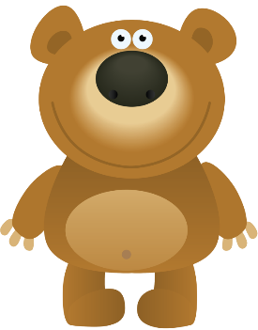
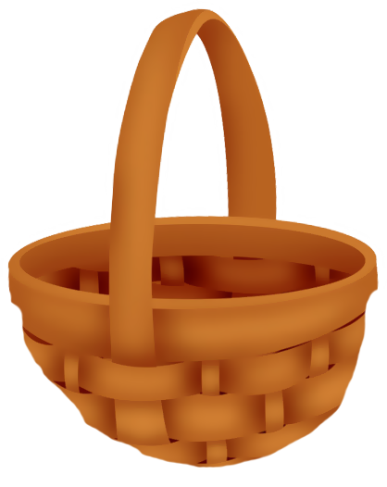
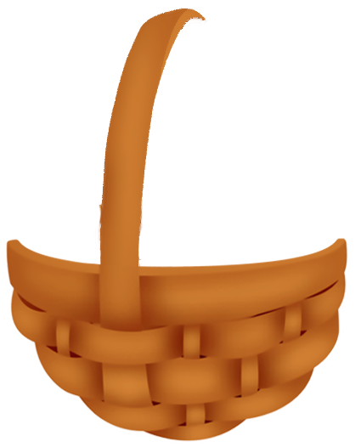
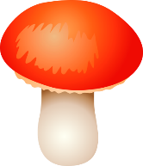
Грибок
*нажимай на грибы, чтобы помочь мишке их собрать и выполняй упражнение
?

Slide 3
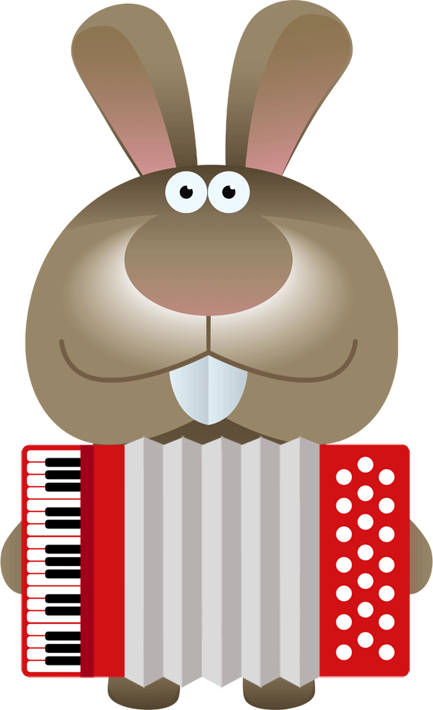
Гармошка
?

Slide 4

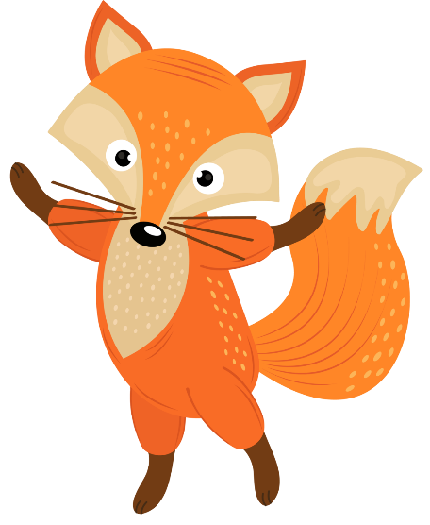
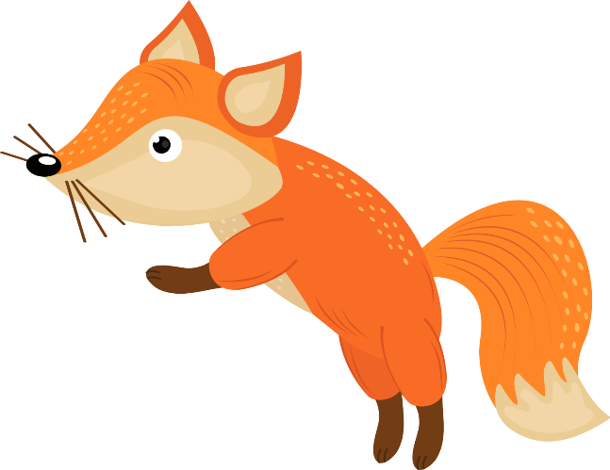
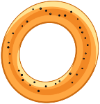
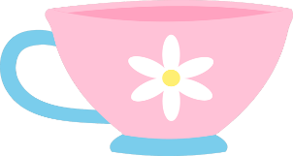
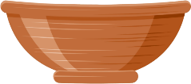

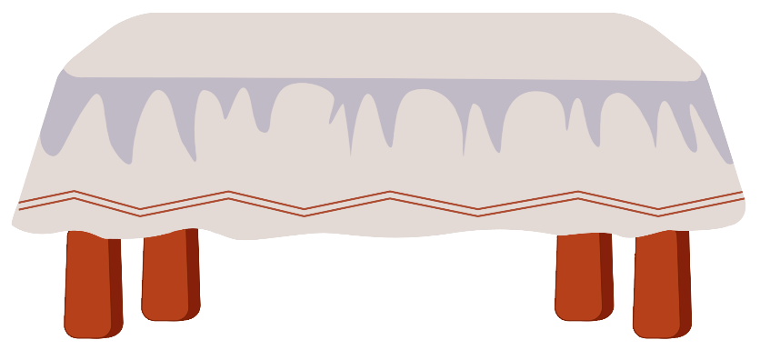
Чашечка, Бублик
*нажимай на лису, чтобы напоить её чаем.
*нажимай на чайник, чтобы налить лисе чай в чашку.
*нажимай на бублики, чтобы накормить лису
?

Slide 5




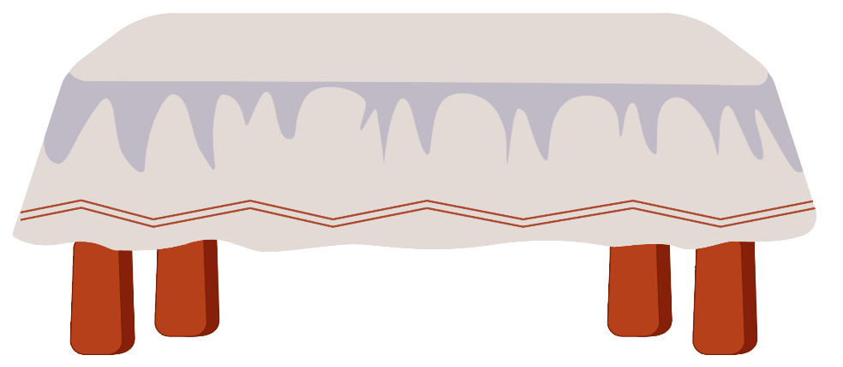
Блинчик, Трубочка,
Приклей конфетку
*нажимай на кнопку мыши или стрелку -> на клавиатуре для воспроизведения анимации
?

Slide 6
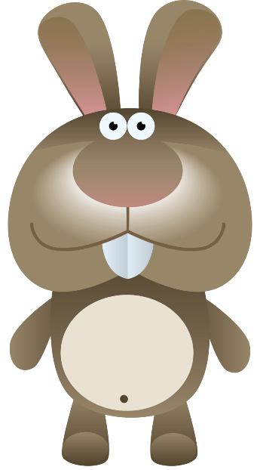

Чистим зубки
*нажимай на зубную щётку, чтобы почистить зубки зайчику
?

Slide 7

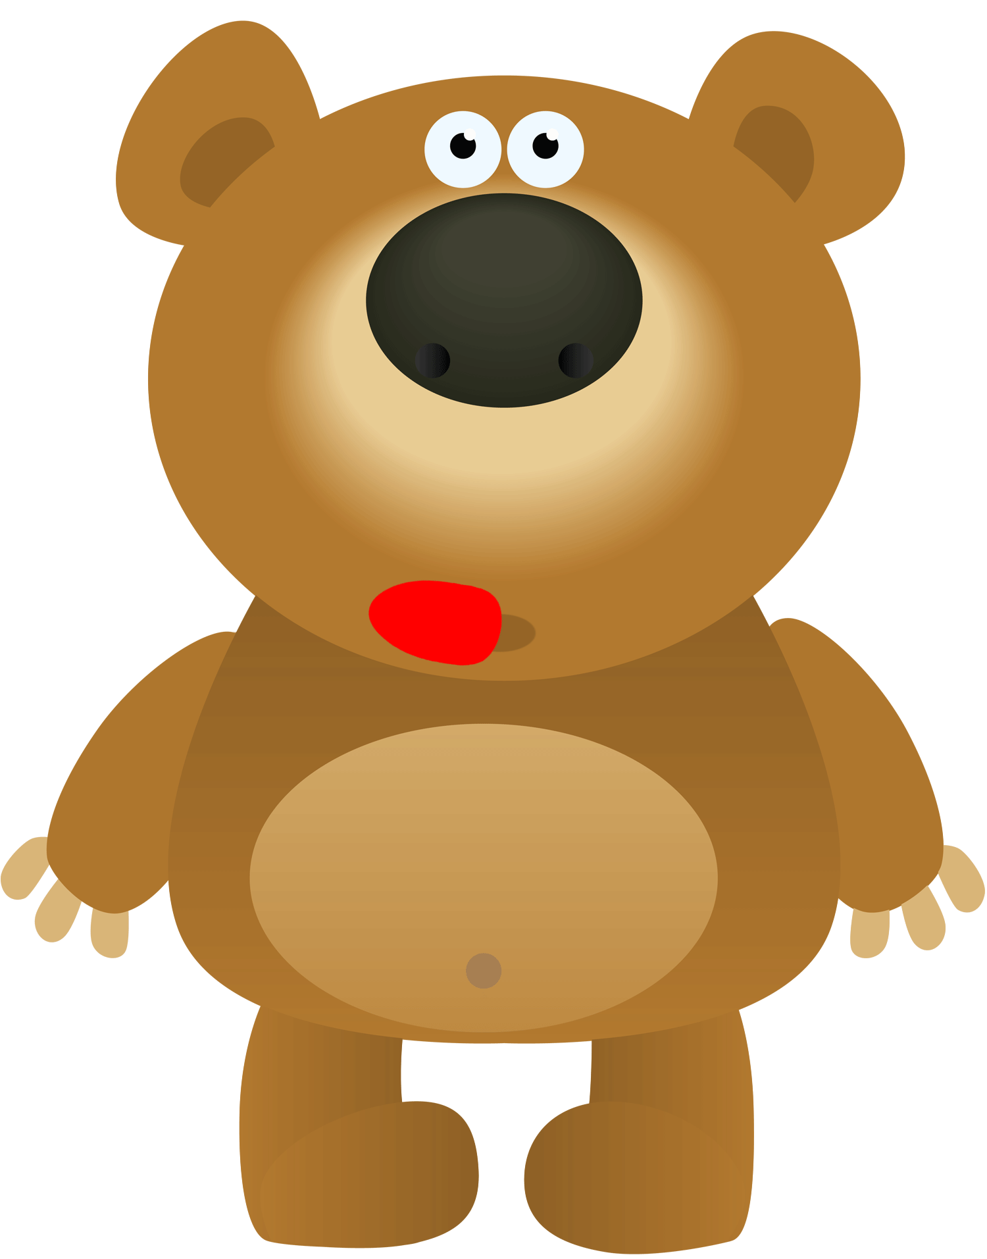
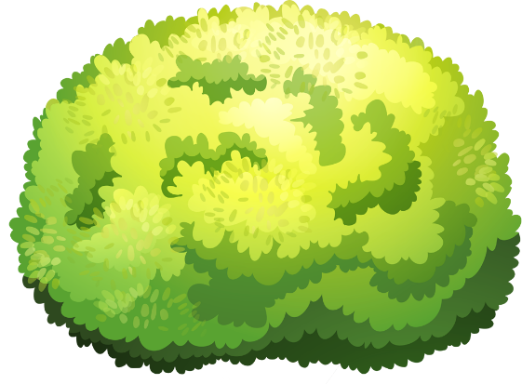

Вкусное варенье
Оближи губки
*нажимай на малинки, чтобы покормить мишку
?

Slide 8
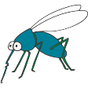
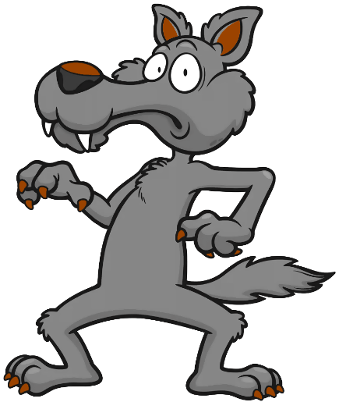
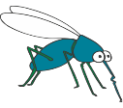

Фокус
*нажимай на кнопку мыши или стрелку -> на клавиатуре для воспроизведения анимации
?

Slide 9
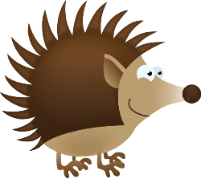



Качели
*нажми на основание качели, чтобы покачать ёжиков
?

Slide 10

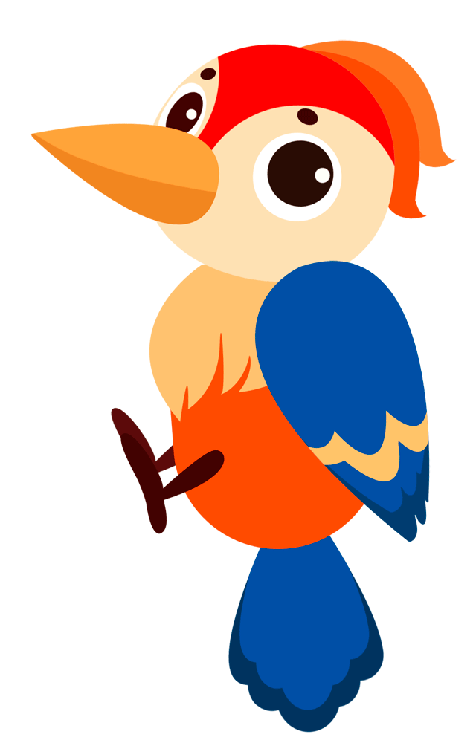
Дятел
?

Slide 11
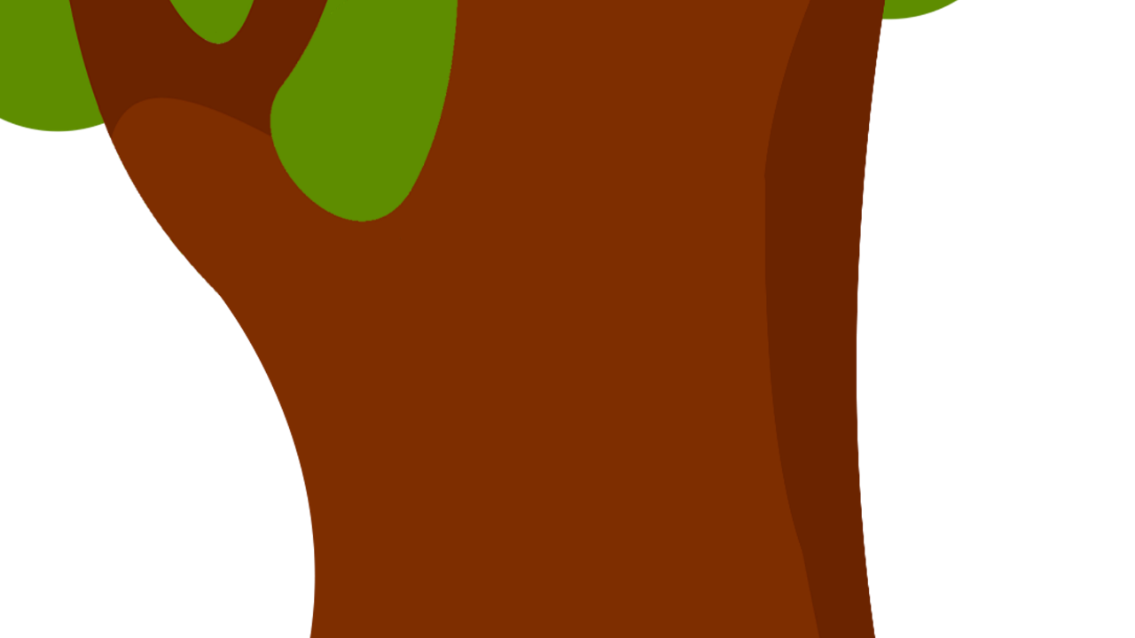
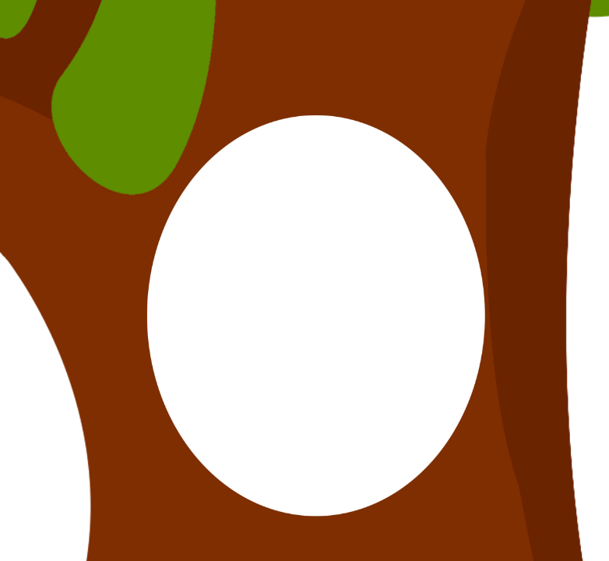
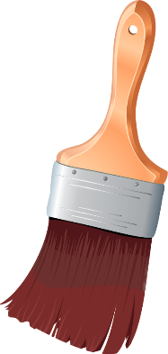
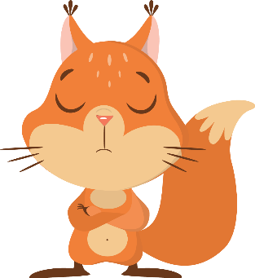
Маляр
*нажимай на кнопку мыши или стрелку -> на клавиатуре для воспроизведения анимации
?

Slide 12
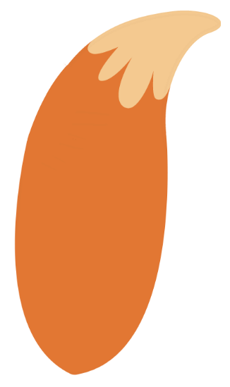
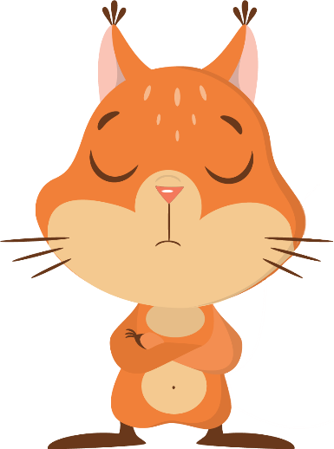
Парус, Маляр
*нажимай на белку, для воспроизведения анимации
?

Slide 13
Часики
*нажимай на белку, для воспроизведения анимации
?

Slide 14
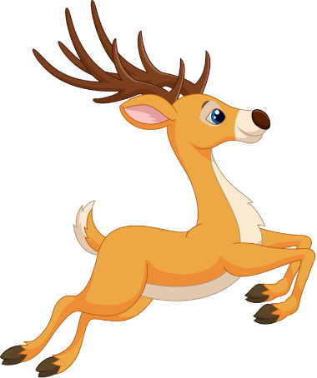
Лошадка
*нажимай на кнопку мыши или стрелку -> на клавиатуре для воспроизведения анимации
?

Slide 15
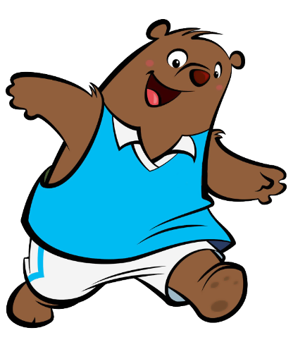
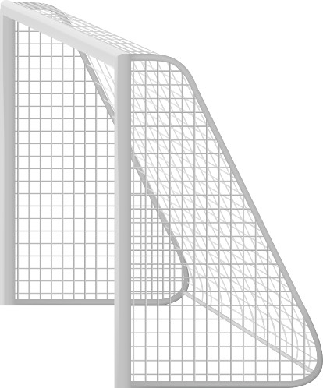
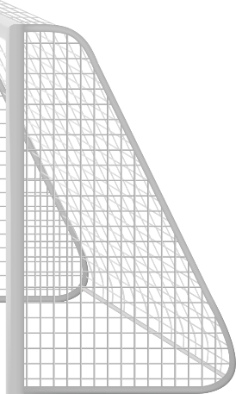

Футбол
*нажимай на мишку для воспроизведения анимации
?

Slide 16




МОЛОДЕЦ!

